Slide 1

2520 und die
Identität der Adventisten

Slide 2
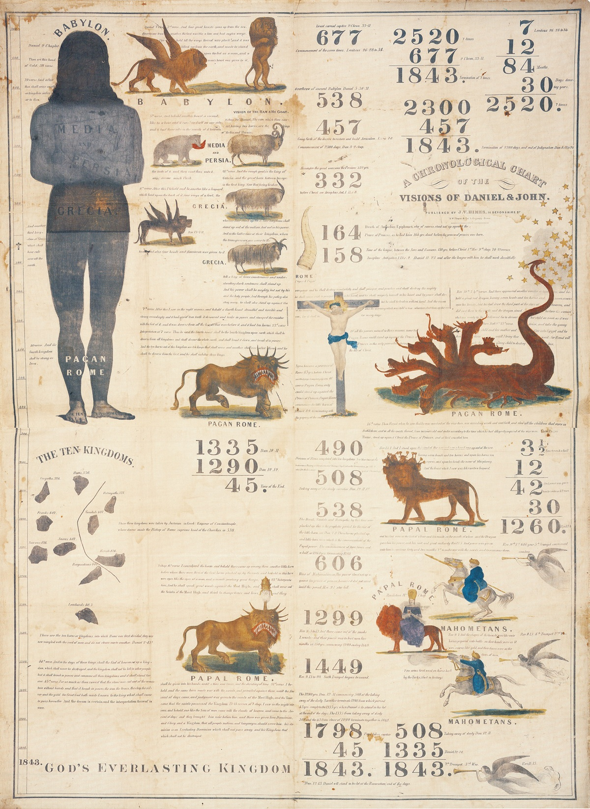
Die Karte von 1843

Slide 3
1843 Chart

Slide 4
Der geist der weissagung über die karte von 1843
Ich habe gesehen, daß die Herstellung der prophetischen Karte von 1843 von der Hand des Herrn geleitet war, und daß sie nicht geändert werden sollte; daß die Zahlen so waren, wie Er sie haben wollte, daß Seine Hand sie bedeckte und einen Fehler in einigen Zahlen verbarg, so daß ihn niemand sehen konnte, bis Er Seine Hand wegzog. {EG 65.1}
März
457 BC
456.75
Okt
457 BC
456.25
März
1843.25- 1844.25
Okt
1843.75- 1844.75

Slide 5
1843 Chart

Slide 6
Das glücklichste jahr im leben von ellen white
Unsere Hoffnungen gipfelten jetzt in der Wiederkunft Christi im Jahre 1844. Dies war auch die Zeit für die Botschaft des zweiten Engels, welcher mitten durch den Himmel fliegend rief: „Sie ist gefallen, sie ist gefallen, Babylon, die große Stadt.“ Offb 14,8. Diese Botschaft wurde von den Dienern Gottes zuerst im Sommer des Jahres 1844 gepredigt. Die Folge war, dass viele aus den gefallenen Kirchen austraten. In Verbindung mit dieser Botschaft wurde der „Mitternachtsruf“ [siehe Mt 25,1-13.] verkündet: „Siehe, der Bräutigam kommt; gehet aus, ihm entgegen!“ In allen Teilen des Landes wurde Licht über diese Botschaft gegeben, und der Ruf erweckte Tausende. Er drang von Stadt zu Stadt, von Dorf zu Dorf und bis in die entlegensten Landdistrikte. Er erreichte die Gelehrten und Talentvollen sowohl wie die Schlichten und die Zurückgezogenen. Dieses Jahr war das glücklichste meines Lebens. Mein Herz war voll froher Erwartung; ... {Leben und Wirken 65.2; 66.1}

Slide 7
Der mitternachtsruf
Der zehnte Tag des siebenten Monats, der große Versöhnungstag, die Zeit der Reinigung des Heiligtums, der im Jahre 1844 auf den 22. Oktober fiel, wurde als Tag der Wiederkunft Christi betrachtet. Dies stand in Einklang mit den bereits dargelegten Beweisen, daß die zweitausenddreihundert Tage im Herbst ablaufen würden, und der Schluß schien untrüglich.
In dem Gleichnis in Matthäus 25 folgt auf die Zeit des Harrens und Schlafens das Kommen des Bräutigams. Dies stimmte überein mit den soeben angeführten Beweisgründen sowohl aus der Weissagung als auch aus den Vorbildern, die mit gewaltiger Kraft von ihrer Wahrhaftigkeit zeugten, und der „Mitternachtsruf“ wurde von Tausenden von Gläubigen verkündigt.
Einer Flutwelle gleich breitete sich die Bewegung über das Land aus; von Stadt zu Stadt, von Dorf zu Dorf und nach entlegenen Orten, bis das wartende Volk Gottes völlig aufgeweckt war. Vor dieser Verkündigung verschwand die Schwärmerei wie der Frühreif vor der aufgehenden Sonne. Die Gläubigen sahen ihre Ungewißheit und ihre Verlegenheit beseitigt, und Hoffnung und Mut beseelte ihre Herzen. {GK 402.1 - 403.2}

Slide 8
die große bewegung der wiederkunft jesu, S.523, 524
So ging der Kampf weiter bis Juli 1844, als das größte Zeltlager, das jemals von Adventisten abgehalten wurde, in Exeter, New Hampshire, stattfand. Es wurde berichtet, dass sich dreitausend Menschen in diesem Lager versammelten. Es wurde im Wald abgehalten, im Freien, es gab keinen Zeltpavillon für den Gottesdienst, aber viele Sitzplätze. Am Sonntagvormittag predigte Elder Joseph Bates, als ein Mann in vollem Tempo ins Lager geritten kam, sein Pferd dort abstellte, wo sie ihre Tiere hielten, dann in die Versammlung kam und sich neben die Familie von Elder John Couch setzte und ihnen mit aufgeschlagener Bibel flüsternd den Grund für die Enttäuschung und den Mitternachtsruf erklärte, dessen Zeit nun gekommen war.

Slide 9
die große bewegung der wiederkunft jesu, S.523, 524
Bruder Bates verwendete als Beispiel für ihr geduldiges Warten seine Erfahrung, wenn er nach langer Abwesenheit auf einer Seereise wieder zu Hause ankam. Die Kraft Gottes kam über Schwester Couch, als sie aufstand und Bruder Bates winkte. Er sagte: „Schwester, was ist los?“ Sie antwortete: „Was du sagst, ist alles sehr gut, aber hier ist ein Mann, der Licht über den Mitternachtsruf hat.“ „Gut“, sagte Bruder Bates, „dann soll er hier auf das Podium kommen und es den Leuten verkünden“, und er setzte sich.
Der Prediger, der jetzt das Podium betrat, war S. S. Snow, der ihnen in wenigen Sätzen den Pfad seiner Mitternachtsruf-Botschaft erklärte. Elder James White war in dieser Versammlung; ich war nicht dort, aber ich bekam meine Erkenntnisse zu dem Thema von denen, die dort waren.

Slide 10
die große bewegung der wiederkunft jesu, S.523, 524
Der Mitternachtsruf
Bruder Snow fragte sie daher: „Wo stehen wir in unserer Adventerfahrung?“
Antwort aus dem Publikum: „In der Verzögerungszeit.“ (seit April 1844)
Frage: „Wie lange sollte die Vision verziehen bzw. verzögert werden?“
Antwort: „Bis Mitternacht“
Frage: „Was ist ein Tag in der Prophetie?“
Antwort: „Ein Jahr.“
Frage: „Was wäre dann eine Nacht?“
Antwort: „Sechs Monate.“
Frage: „Was wäre dann Mitternacht?“
Antwort: „Drei Monate.“
Frage: „Wie lange befinden wir uns schon in der Verzögerungszeit?“
Antwort: „Genau drei Monate.“ (Mai – Juni – Juli)

Slide 11
die große bewegung der wiederkunft jesu, S.523, 524
Er sagte: „Dann ist es gerade Mitternacht und ich bin hier mit dem Mitternachtsruf.“ In wenigen Sätzen erklärte er, dass das Dekret im Herbst 457 erlassen worden war und daher sechs Monate in ihrer Zeitrechnung gefehlt hatten. Das zeigte ihnen, dass die 2300 Tage am 22. Oktober 1844 enden würden und nicht im Frühjahr, wie sie zuvor angenommen hatten. Dann sagte er mit kräftiger Stimme: „Siehe, der Bräutigam kommt am zehnten Tag des siebten Monats, am 22. Oktober 1844. Geht hinaus, Ihm entgegen.“

Slide 12
die große bewegung der wiederkunft jesu S.523, 524
Als er diese Worte aussprach, erfasste die mächtige Kraft Gottes das Lager, warf viele zu Boden und verwandelte das Lager plötzlich in eine äußerst kraftvolle Bekenntnis- und Zeugnisversammlung. Das war erst der Anfang der Botschaft des Mitternachtsrufs. Über diese Bewegung sagte Bruder Southard in der Zeitschrift „Midnight Cry“, deren Herausgeber er war: „Sie fegte mit der Geschwindigkeit eines Tornados über das Land und erreichte die Herzen an verschiedenen und weit voneinander entfernten Orten fast gleichzeitig, und zwar auf eine Weise, die nur durch die Annahme erklärt werden kann, dass Gott darin war.“
(J.N. Loughborough, The Great Second Advent Movement, S. 523, 524)

Slide 13
Ellen White sieht den Mitternachtsruf in einer Vision
Während ich am Familienaltar betete, kam der Heilige Geist über mich, und ich schien immer höher zu steigen, weit über die dunkle Welt. Ich sah mich nach den Adventisten in der Welt um, konnte sie aber nicht finden. Da sagte eine Stimme zu mir: „Sieh noch einmal hin, aber schau ein wenig höher“. Jetzt erhob ich meine Augen und sah einen geraden, schmalen Pfad, der hoch über der Welt aufgeworfen war. Auf diesem pilgerten die Adventisten nach der heiligen Stadt, die am andern Ende des Pfades lag. Hinter ihnen, am Anfang des Weges, war ein helles Licht, das der „Mitternachtsruf“ war, wie mir ein Engel sagte. Dieses Licht schien den ganzen Pfad entlang und war ein Licht für ihre Füße, damit sie nicht straucheln möchten. {FS 12.2 - 13.1}

Slide 14
Die elemente des mitternachtsrufs
Die 6000 Jahre (Die Welt ist 6000 Jahre alt)
Die Prophetie der 2520 Jahre
Die Prophetie der 2300 Jahre
Die siebzig Wochen von Daniel 9
Das Jahr der Kreuzigung ist 31 n.Chr.
Freitag ist der Tag, an dem Christus in jenem Jahr starb.
Der karaitische jüdische Kalender ist der korrekte Kalender, um die biblischen Feste zu bestimmen, und deshalb auch das Datum 22. Oktober 1844 als den Versöhnungstag in jenem Jahr.
Das Geben des Gesetzes am Berg Sinai war ein Typus der Ausgießung des Heiligen Geistes am Pfingsttag.
Die Wiederkunft Jesu ist verbunden mit dem Jubeljahr und dann wird der Antitypus des Laubhüttenfestes stattfinden mit dem Hochzeitsmahl des Lammes.
Die Zeitspanne von 1000 Jahren nach der Wiederkunft Jesu ist ein tausendjähriger Sabbat der Ruhe.

Slide 15
Der Mitternachtsruf von Samuel Snow
Die siebenfache Herrschaft der Heiden über die Gemeinde Gottes, von der in 3.Mose 26 gesprochen wird, begann mit dem Zusammenbruch des Stolzes auf ihre Macht bei der Gefangennahme Manasses, dem König von Juda in 677 v.Chr. Siehe Jes 10,5-12; Jer 15,3-9; Jer 1,17; 2.Chr 33,9-11. Dieses Datum wird diesem Ereignis von allen Chronologen zugeordnet. Die sieben prophetischen Zeiten betragen 2520 Jahre. Den Beweis dazu finden wir in Offb 12,6-14, wo 3 ½ Zeiten 1260 Jahren entsprechen. Eine Zeit besteht daher aus 360 Sonnenjahren, mit 7 multipliziert ergibt es 2520. Hätte dieser Zeitraum mit dem ersten Tag von 677 v.Chr. begonnen, hätte er am ersten Tag von 1844 n.Chr. enden müssen, denn 677 ganze Jahre auf der einen Seite und 1843 auf der anderen, machen zusammen 2520 komplette Jahre. Es wurde angenommen, dass der Zeitraum 1843 n.Chr. enden würde. Weil jedoch ein kleiner Teil von 677 v.Chr. weggelassen wurde, muss ein dementsprechender Teil von 1844 n.Chr. hinzugefügt werden um den Zeitraum wieder vollständig zu machen. Es muss Herbst gewesen sein, als Manasse gefangen genommen wurde. (Der Mitternachtsruf, Seite 13)

Slide 16
Der Mitternachtsruf von Samuel Snow
Am 23. September zeigte mir der Herr, daß Er Seine Hand zum andern Male ausgestreckt hat, die Übrigen Seines Volkes wieder zu erwerben, und daß die Anstrengungen in dieser Sammelzeit verdoppelt werden müssen. In der Zerstreuung war Israel geschlagen und verwundet; aber nun in der Sammelzeit will Gott Sein Volk heilen und verbinden. Während der Zerstreuung hatten die Bemühungen, die Wahrheit auszubreiten, nur wenig Erfolg; sie konnten nur wenig oder nichts ausrichten; aber während der Sammelzeit, wenn Gott Sein Volk sammelt, werden die Bemühungen, die Wahrheit zu verbreiten, den beabsichtigten Erfolg haben. Alle sollten einig und eifrig in dem Werke sein. Ich sah, daß es Unrecht war, wenn sich einige auf Begebenheiten während der Zerstreuungszeit beriefen, zum Beweis, daß sie uns jetzt in der Sammelzeit leiten sollten; denn wenn Gott jetzt nicht mehr für uns tun würde, als Er damals tat, würde Israel nie gesammelt werden. Ich habe gesehen, daß die Herstellung der prophetischen Karte von 1843 von der Hand des Herrn geleitet war, und daß sie nicht geändert werden sollte; daß die Zahlen so waren, wie Er sie haben wollte, daß Seine Hand sie bedeckte und einen Fehler in einigen Zahlen verbarg, so daß ihn niemand sehen konnte, bis Er Seine Hand wegzog. {EG 65.1}

Slide 17
Die Zerstreuung und Sammlung Israels
Sieben Zeiten
677 v.Chr.
Zerstreuung
1844 n.Chr.
Sammlung
2520 Jahre
Gefangenschaft König Manasses in Babylon
2. Chron 33,11
Reinigung des
Heiligtums

Slide 18
Die Sieben zeiten der zerstreuung
Wenn ihr euch aber dadurch noch nicht von Mir züchtigen lasst, sondern euch Mir widersetzt, so will auch Ich Mich euch widersetzen und euch siebenfach (engl.: sieben Zeiten) schlagen um eurer Sünden willen. Und Ich will das Schwert über euch kommen lassen, das die Bundesrache vollzieht! Und wenn ihr euch dann in eure Städte zurückzieht, will Ich die Pest unter euch senden und euch in die Hand eurer Feinde geben. Wenn Ich euch den Stab des Brotes zerbreche, dann werden zehn Frauen euer Brot in einem Ofen backen, und man wird euch das Brot nach dem Gewicht zuteilen; und ihr werdet es essen, aber nicht satt werden. Wenn ihr euch aber auch dadurch noch nicht zum Gehorsam gegen Mich bringen lasst, sondern euch Mir widersetzt, so will Ich Mich auch euch im Grimm widersetzen, ja, Ich werde euch siebenfach (engl.: sieben Zeiten) strafen um eurer Sünden willen, und ihr werdet das Fleisch eurer Söhne und das Fleisch eurer Töchter verzehren. Und Ich will eure Höhen vertilgen und eure Sonnensäulen abhauen und eure Leichname auf die Leichname eurer Götzen werfen, und Meine Seele wird euch verabscheuen. Und Ich will eure Städte zu Ruinen machen und eure heiligen Stätten verwüsten und euren lieblichen Geruch nicht mehr riechen. Und Ich will das Land verwüsten, sodass eure Feinde, die darin wohnen werden, sich davor entsetzen sollen. Euch aber will Ich unter die Heidenvölker zerstreuen und das Schwert hinter euch her ziehen, sodass euer Land zur Wüste wird und eure Städte zu Ruinen. 3.Mose 26,23-33

Slide 19
William Miller
Das Urteil gegen Juda war dasselbe wie gegen Israel. Sie mussten unter alle Nationen zerstreut werden. Es konnte nicht widerrufen werden, ungeachtet ihrer Reue und teilweisen Reformation. Jer 15,4: „Und Ich will sie in allen Königreichen auf Erden hin und her treiben lassen um Manasses willen, des Sohnes Hiskias, des Königs in Juda, um deswillen, was er zu Jerusalem begangen hat.“ – erzählt uns dasselbe, dass sowohl Juda als auch Israel gefangen genommen werden mussten. Die Wegführung Israels begann in den Tagen Hoseas, 722 v.Chr., und von dieser Zeit bis 1798 n.Chr. sind es genau 2520 Jahre oder sieben prophetische Jahre. Wie bemerkenswert, dass Gott nach Ablauf der sieben Jahre begann, Seine Gemeinde aus ihrer Knechtschaft zu befreien, die seit Jahrhunderten den Königen der Erde unterworfen war. Im Jahr 1798 kam die Gemeinde aus der Wüste und begann, frei zu werden von ihrer Gefangenschaft. Aber die endgültige Befreiung aus der Sklaverei der Königreiche der Erde ist für eine andere Zeitspanne vorgesehen. Beginnend mit 677 v.Chr. würden sieben prophetische Jahre oder 2520 gewöhnliche Jahre im Jahr 1843 n.Chr. enden.

Slide 20
William Miller
Daher beginnend mit der Gefangenschaft Manasses und der endgültigen Zerstreuung der zehn Stämme Israels, als Gott die Zeit für die Zerstreuung des Volkes Gottes und die Verstreuung des heiligen Volkes festgelegt hat, bis zum Jahr 1843, wird das das Ende der sieben Jahre sein, wenn das angenehme Jahr des HERRN beginnt; und meiner bescheidenen Meinung nach werden die Kinder Gottes von all den Übeln errettet, die Moses in Levitikus 26 und Jeremia 15 aufgezählt hat; von Krieg oder Schwert, von Pest und Hunger, von Gefangenschaft und Plünderung, von Tod und Verderben; und alle werden getröstet und alle Tränen von allen Gesichtern abgewischt; Seufzen und Sorgen werden für immer entfliehen und es wird keinen Fluch mehr geben, denn der Thron des Lammes wird dort sein und Er wird bei ihnen wohnen und ihr Gott sein und sie werden Sein Volk sein. Dies wird im angenehmen Jahr des Herrn geschehen, dem gegenbildlichen Jahr der Befreiung.
{1842 William Miller, Lecture on the Typical Sabbaths and Great Jubilee 18.1}

Slide 21
Zerstreuung und Sammlung Israels
722 v.Chr.
Sieben Zeiten
1798 n.Chr.
2520 Jahre
538 n.Chr.
Zeiten der Heiden (Lk 21,24 - Offb 11,2)
1260 Jahre (3½ Zeiten)
1260 Jahre (3½ Zeiten)
677 v.Chr.
Israel unter heidnischer Herrschaft
Das “Tägliche” - sichtbar
Israel unter Papstherrschaft
Verwüster - geistlich
1844 n.Chr.
2520 Jahre
508 n.Chr.
1290 Jahre
1335 Jahre
Gefangennahme
von König Manasse durch Babylon
2.Chr 33,11
Papst gefangen genommen – Joch zerbrochen
Das “Tägliche” weggenommen/erhöht;
Europäische Könige werden
nun zu päpstlichen Armeen
RH Dec 9, 1851
Gefangennahme
des Nordreiches
durch Assyrien
2.Kön 17,24
Heiligtum
gereinigt

Slide 22
2520 und der Ewige Bund
722 v.Chr.
Sieben Zeiten
1798 n.Chr.
2520 Jahre – Ewiger Bund
538 n.Chr.
1260 Jahre (3½ Zeiten)
1260 Jahre (3½ Zeiten)
677 v.Chr.
1844 n.Chr.
2520 Jahre – Ewiger Bund
508 n.Chr.
1290 Jahre
1335 Jahre
Denn nicht der ist ein Jude, der es äußerlich ist; auch ist nicht das die Beschneidung, die äußerlich am Fleisch geschieht; sondern der ist ein Jude, der es innerlich ist, und [seine] Beschneidung [geschieht] am Herzen, im Geist, nicht dem Buchstaben nach. Seine Anerkennung kommt nicht von Menschen, sondern von Gott. Römer 2,28.29
Zerstreute
Gemeinde
Quelle
Gesammelte
Gemeinde
Kanal
Die gleiche Gemeinde

Slide 23
die 2520 Zeiten/Jahre
Teil des Mitternachtsrufs, der den ganzen Pfad zur Stadt erleuchtet.
Verbindet die heutige Gemeinde mit dem alten Israel. Das bedeutet, dass die Identität der wahren Gemeinde verbunden ist mit Israel.
Das bedeutet, dass die wahre Gemeinde nicht auf Rom, sondern auf Israel zurückgeht.
Bewahrt den ewigen Bund zwischen Gott und Seinem Volk. Widerlegt die Vorstellung, dass der Neue Bund mit der Gemeinde nach 31 n. Chr. geschlossen wurde. Gott schloss den ewigen Bund mit Israel, der in Christus, dem Samen, erneuert wurde.
Die Übrigen sind nicht Protestanten, die gegen Mutter Rom protestieren. Sie sind nicht die Übrigen Roms, sondern die Übrigen Israels – des wahren Israels.
Die protestantische Reformation ist nicht die Grundlage des wiederhergestellten Christentums. Sie ist ein Fenster, um Babylon zu entkommen und zum wahren Israel zurückzukehren.

